Slide 1
親愛的老師您好
感謝您選用本書作為授課教材，博碩文化準備本書精選簡報檔，特別摘錄重點提供給您授課專用。
說明：
1、本教具為非賣品，不得作為商業之用。
2、本教具僅授權使用原著作為授課教材之教師作為教學或研究等學術用途。
3、本教具未授權提供學生任何拷貝、影印、引用、翻印等行為。
4、教師若需申請網站或內容授權，可透過您的博碩業務協助處理，謝謝。
博碩文化：
總公司：台北縣汐止市新台五路一段112號10樓A棟
電話：(02) 2696-2869 分機 313 傳真：(02) 2696-2867
網址：www.drmaster.com.tw 客服信箱：school@drmaster.com.tw
出書提案信箱 schoolbook@drmaster.com.tw

Slide 2
專案管理
請老師填入姓名主講
課本：
學會專案管理的12堂課
博碩文化出版發行

Slide 3
第九章 專案監控
課前指引
專案如何確保執行績效能夠符合預定計畫？本章將介紹專案監控的工具- 實獲值管理。

Slide 4
章節大綱
9-1 變更控制流程
9-3 實獲值應用
9-2 實獲值管理

Slide 5
監控專案

Slide 6
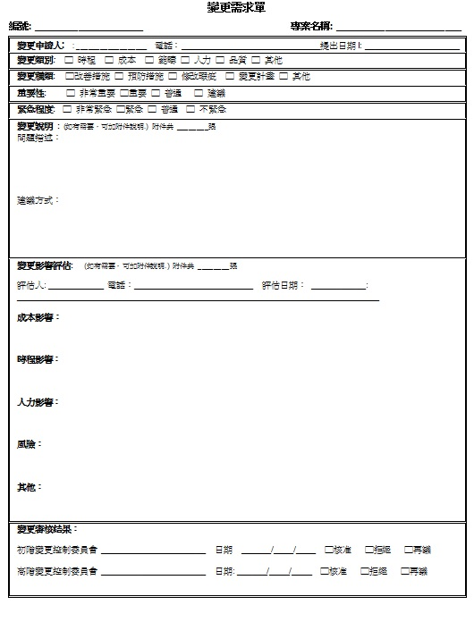
變更需求
提出改善措施
提出預防措施
修改瑕疵
變更計畫

Slide 7
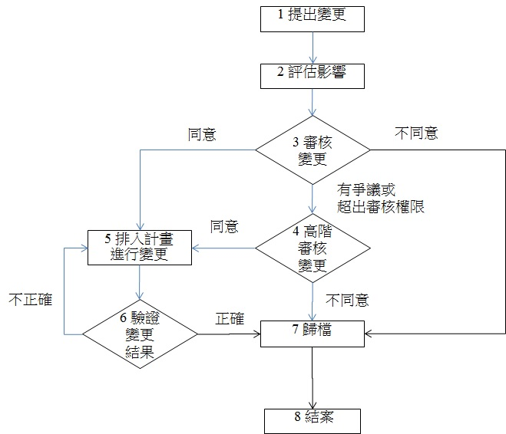
變更控制流程

Slide 8
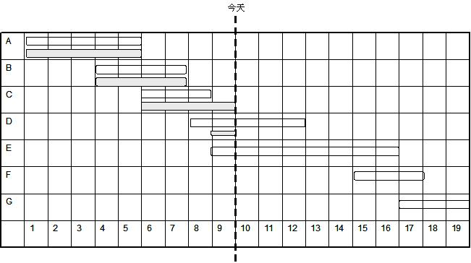
追蹤進度 : 甘特圖

Slide 9
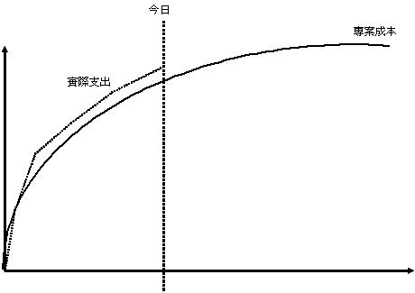
追蹤支出

Slide 10
實獲值基本元素
計畫值(PV，Planed Value)，又稱 BCWS (Budgeted Costs for Work Scheduled)，表示專案原來計畫中應該完成的工作總值。
實際成本(AC，Actual Cost)，又稱ACWS (Actual Costs of Work Performed )，表示專案實際上所花費的總值。
實獲值(EV，Earned Value)，又稱BCWP (Budgeted Cost for Work Performed )，表示專案實際上已經完成工作的總值。

Slide 11
實獲值變異值
時程變異值SV(Schedule Variance) = EV - PV。
SV = 0 符合計畫
SV > 0 超前進度
SV < 0 落後進度
成本變異值CV(Cost Variance) = EV – AC。
CV = 0 符合預算
CV > 0 低於預算
CV < 0 超出預算

Slide 12
實獲值績效指標
時程績效指標SPI(Schedule Performance Index) = EV/PV。
SPI = 1 符合進度
SPI > 1 超前進度
SPI < 1 落後進度
成本績效指標CPI(Cost Performance Index) = EV/AC。
CPI = 1 符合預算
CPI > 1 低於預算
CPI < 1 超出預算

Slide 13
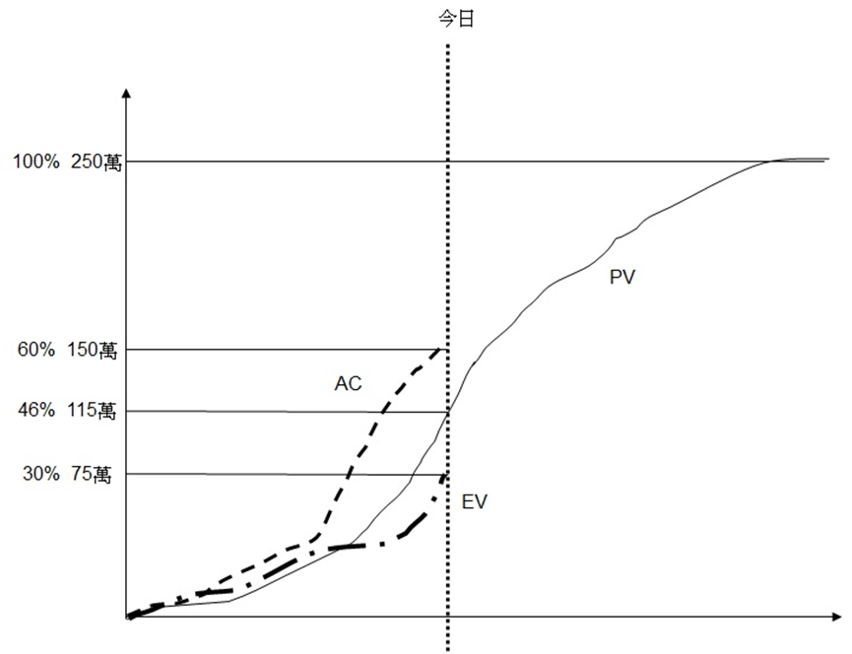
實獲值管理
AC = 150萬
已經花了總預算的60%
PV = 115萬
計畫應該要完成46%了
EV = 75萬
只完成了專案的30%而已

Slide 14
實獲值管理
成本：
CV = EV – AC = 75 – 150 = - 75 < 0
CPI = EV / AC = 75/150 = 0.5 < 1
時程：
SV = EV – PV = 75 – 115 = - 40 < 0
SPI = EV / PV = 75/115 = 0.65 < 1

Slide 15
實獲值圖例

Slide 16
實獲值監控指標

Slide 17
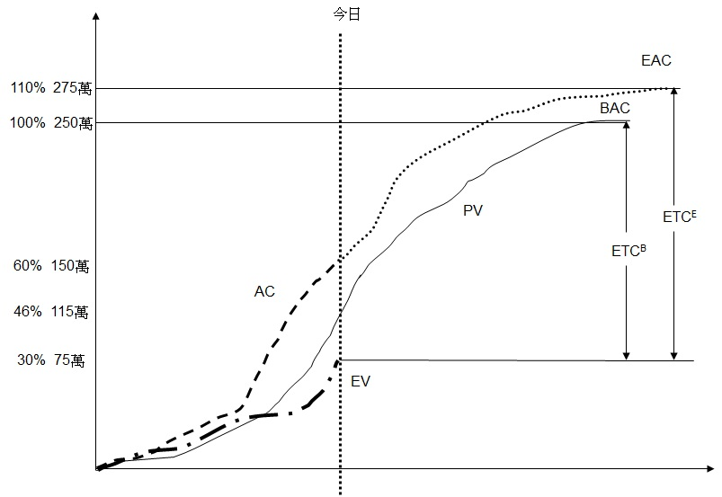
專案預測
完工預算 BAC
Budget At Completion
完工成本預估值 EAC
Estimate At Completion
未完工成本預估值 ETC
Estimate to Complete

Slide 18
專案預測方法一
完工預算（BAC, Budget At Completion）
完工成本預估值（EAC, Estimate At Completion）
未完工成本預估值（ETC, Estimate to Complete）
EAC = ETC + AC

Slide 19
專案預測方法二
完工預算（BAC, Budget At Completion）
完工成本預估值（EAC, Estimate At Completion）
未完工成本預估值（ETC, Estimate to Complete）
ETC^{B} = BAC – EV（根據原有專案預算）
EAC = ETC^{B} + AC

Slide 20
專案預測方法三
完工預算（BAC, Budget At Completion）
完工成本預估值（EAC, Estimate At Completion）
未完工成本預估值（ETC, Estimate to Complete）
EAC = BAC / CPI （依據CPI值做調整）
ETCE = EAC – EV

Slide 21
專案預測方法四
完工預算（BAC, Budget At Completion）
完工成本預估值（EAC, Estimate At Completion）
未完工成本預估值（ETC, Estimate to Complete）
EAC = BAC / (CPI * SPI) （依據CPI與SPI值做調整）
ETCE = EAC – EV

Slide 22
專案完工率
專案完工率（PC，Percent Complete）
說明專案已經完成的百分比：
PC^{B} = EV / BAC 以原來估算之完工成本為基準
PCE = EV / EAC 以重新預估之完工成本為基準

Slide 23
實獲值應用
實獲值管理絕非單一專案想實施就可以實施，它需要專案所在的組織成熟度夠，能夠有系統的配合。
PV 在專案規劃階段，透過專案管理流程，逐步整理預估。
每到進度追蹤時點，也許是每週或是每月，專案團隊要收集AC 與EV值。

Slide 24
實獲值取得方式
0/100原則
50/50原則
完成比例原則
時間比例原則
量化比例原則

Slide 25
本章結束
Q&A討論時間

